Slide 1
اربعين 97
اربعين چه زيباست, رفتن, پياده, با خيل دوستداران امام شهيدان

Slide 2
اربعين 97
رفتن از کرج, دوشنبه بعداظهر30مهر با دوساعت تاخير از جلوی مسجد جامع پيشاهنگی کرج
سه اتوبوس را افتادند و نم نم باران نیز آنان را مشايعت کرد

Slide 3
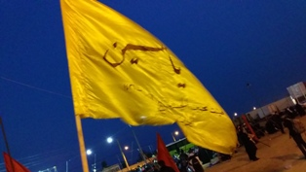
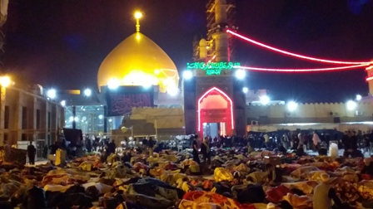
اربعين 97
روز اول حضور در عراق و رفتن به سامرا
ساعت 2 صبح روز4شنبه رسیدیم سامرا و ساعت 5 صبح از سامرا به سمت کاظمین

Slide 4
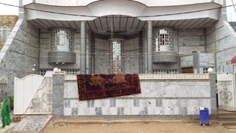
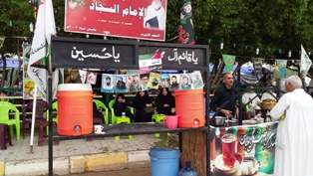
اربعين 97
روز دوم حضور در عراق و رفتن به کاظمين و سپس نجف
ساعت 9چهارشنبه از کاظمین به سمت نجف در خانه یکی از شعیان مولی(ع) بنام ابوحیدر
دوروز در نجف ماندیم, شب دوم را در چادر خوابیدیم

Slide 5
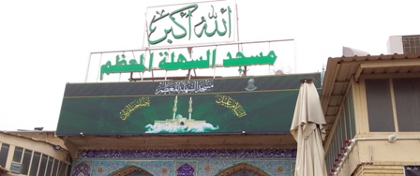
اربعين 97
روز چهارم–حرکت از نجف به کوفه و سپس شروع پياده روی
صبح ابوحیدر یه مینی بوس گرفت و چندنوبت, مارا برد به کوفه
ابتدا مسجد سهله و زیارت و نمازهای مواقف ششگانه و نیز نماز تهیت مسجد

Slide 6
اربعين 97
روز چهارم–حرکت از نجف به کوفه و سپس شروع پياده روی

Slide 7
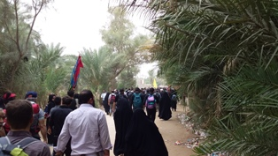
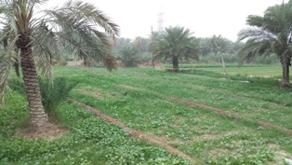
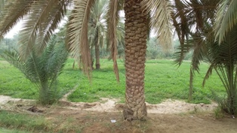
اربعين 97
روز چهارم–حرکت از نجف به کوفه و سپس شروع پياده روی
مسیر(طریق العلما) نمایش طبیعت زیبای عراق است

Slide 8
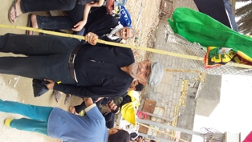
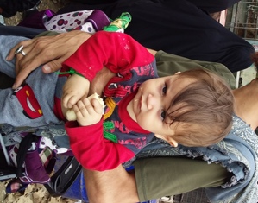
اربعين 97
روز چهارم–حرکت از نجف به کوفه و سپس شروع پياده روی
حضور پُر رنگ زوّار کوچولوی ایرانی و کهنسال در کاروان

Slide 9
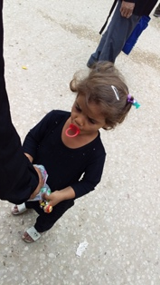
اربعين 97
روز چهارم–حرکت از نجف به کوفه و سپس شروع پياده روی
حضور پُر رنگ میزبانان خردسال

Slide 10
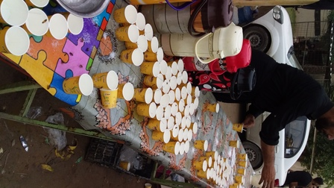
اربعين 97
طبیعت سرسبز و چای های بسیار شیرین, عامل تجمع زنبورهای عسل در موکبها

Slide 11
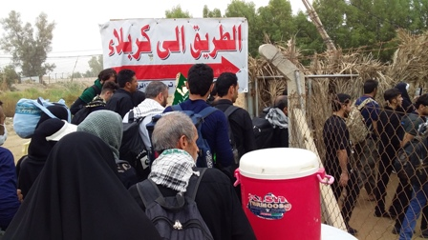
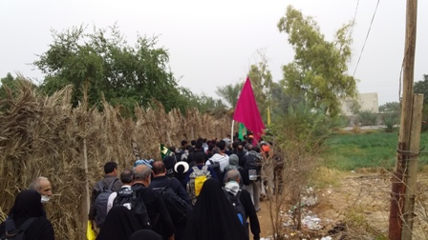
اربعين 97
مسیر از داخل روستا ها

Slide 12
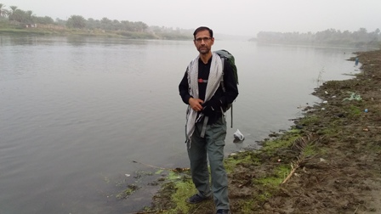
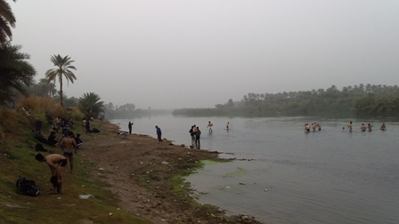
اربعين 97
فرات پُرآب
به آب زدن زوّار

Slide 13
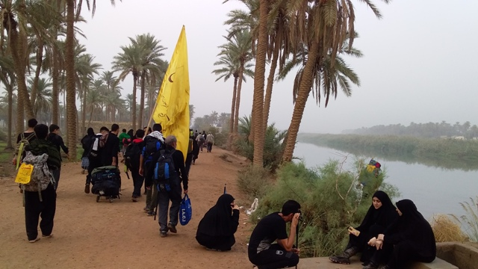
اربعين 97
طی طریق در مجاورت رود فرات

Slide 14
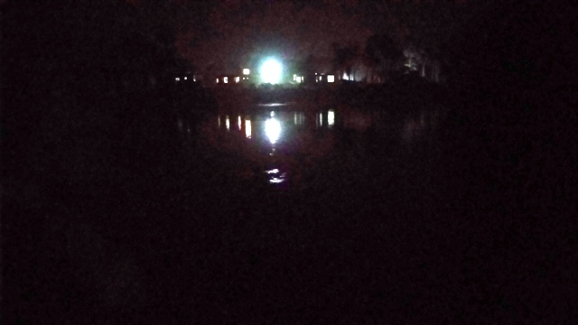
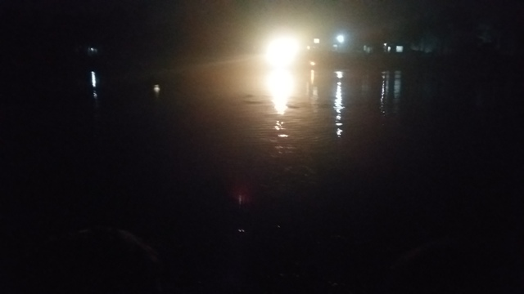
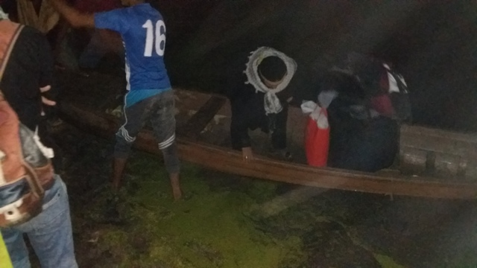
اربعين 97
درحال سوار شدن
هوا تاریک شد, پیش قراولان کاروان آنطرف رودخانه جا پیدا کردند و صاحبخانه ها با بلم آمدند و کاروان را از رود عبود داده و به خانه های خود بردند

Slide 15
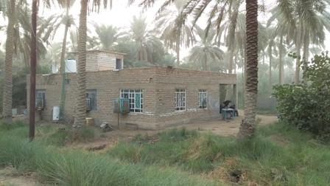
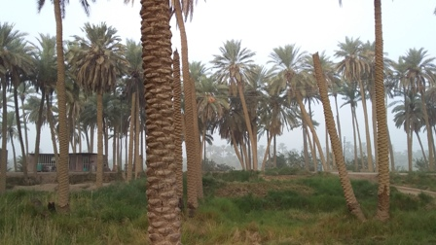
اربعين 97
محل اقامت شب گذشته

Slide 16
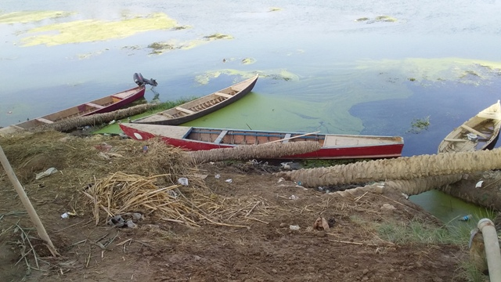
اربعين 97
قایق هاییکه دیشب زوّار را رودخانه عبور داده بودند

Slide 17
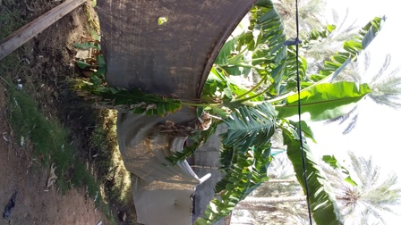
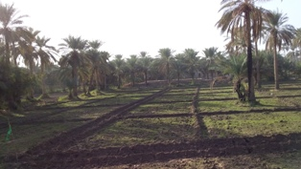
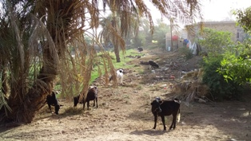
اربعين 97
روستا و کشاورزان سخت کوش
روستا و درخت موز
روستا و ....
زندگی در روستا

Slide 18
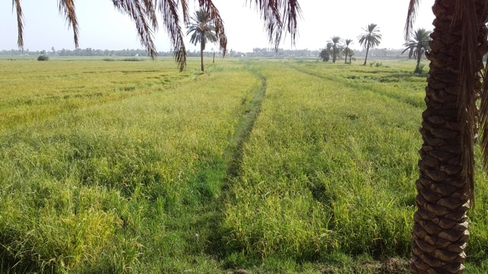
اربعين 97
روستا و ....

Slide 19
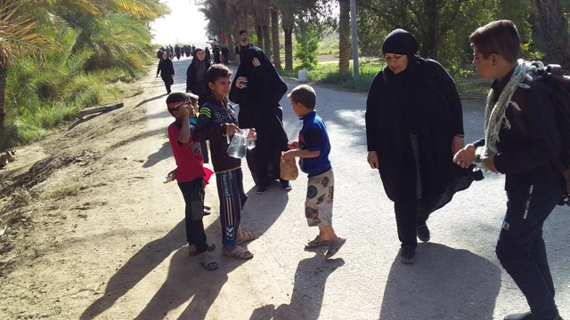
اربعين 97
پذیرایی ساده با یک پاکت خرما و یک پارچ و ... تمام بضاعت آن کودکان

Slide 20
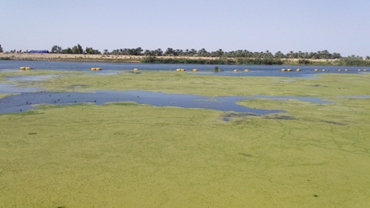
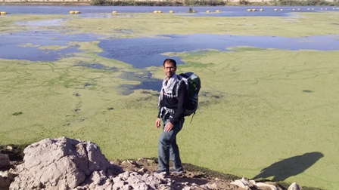
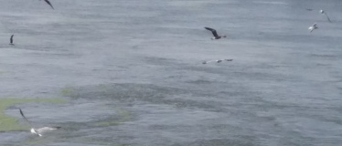
اربعين 97
فرات زیبا

Slide 21
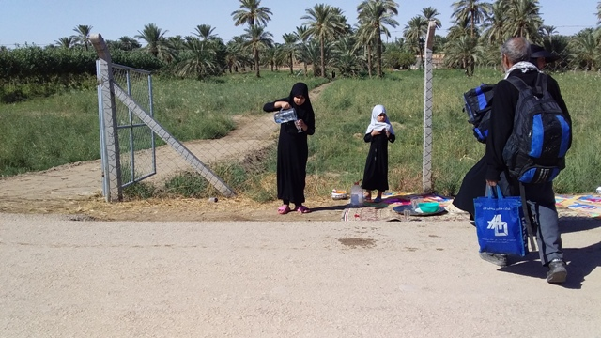
اربعين 97
بضاعت در جسمی کوچک ولی ... روحی بزرگ

Slide 22
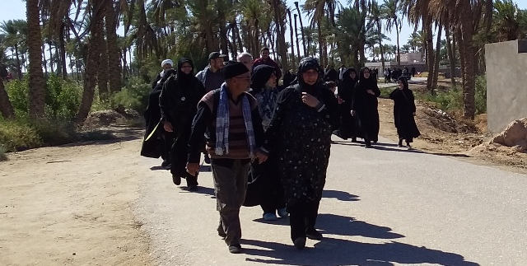
اربعين 97
بدون شرح:

Slide 23
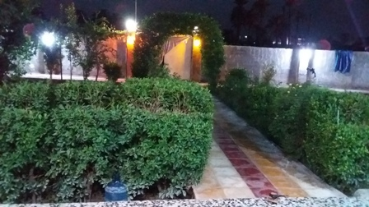
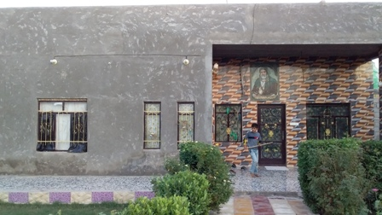
اربعين 97
محل اقامت شب, منزل شیعه حضرت اباعبدالله(ع)

Slide 24
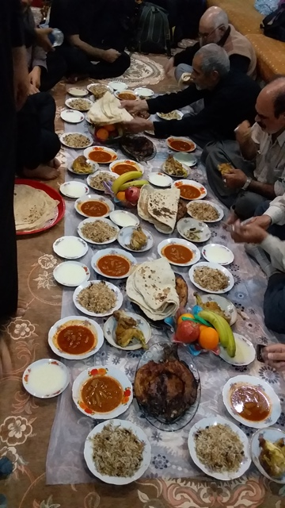
اربعين 97
با پذیرایی خود ما را شرمنده کردند, غذای 30 نفر برا 9 نفر؟

Slide 25
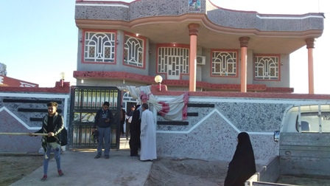
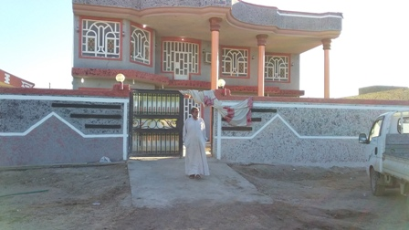
اربعين 97
محل اقامت شب, منزل شیعه دیگرحضرت اباعبدالله(ع)
صاحبخانه, ناراحت از دورشدن مهمانانش

Slide 26
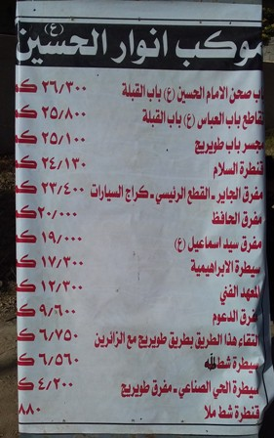
اربعين 97
فاصله از دیگر نقاط مسیر

Slide 27
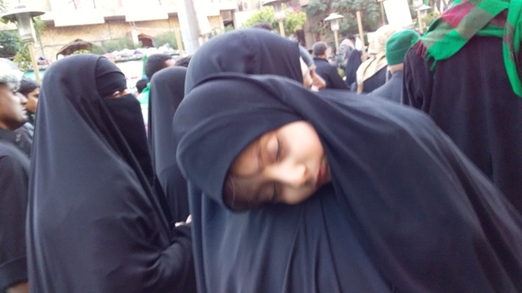
اربعين 97
مادری و کودکی در خواب

Slide 28
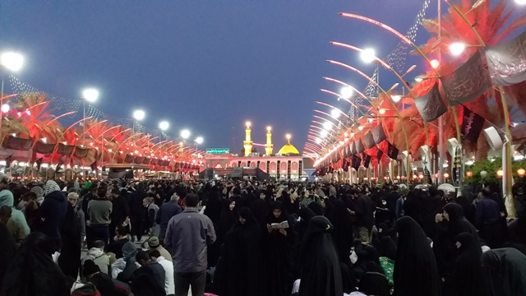
اربعين 97
ومقصد! ... همه مقصد امّا؟

Slide 29
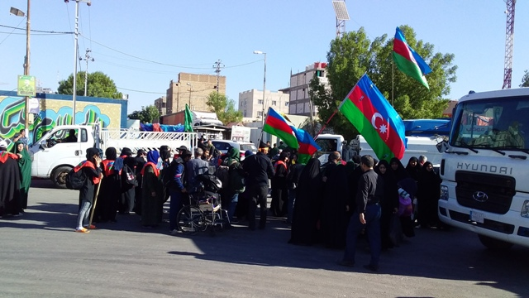
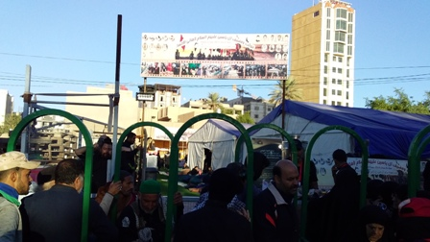
اربعين 97
شیعیان کشور ...
موکب شیعیان عربستان
و اقوام شیعیان...

Slide 30
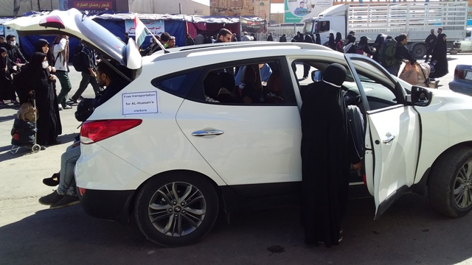
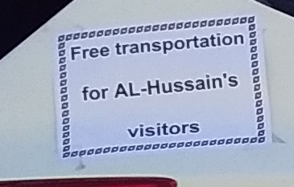
اربعين 97
جابجایی رایگان در اینجا(کربلا) و اتوبوس 2 تومنی آنجا؟؟

Slide 31
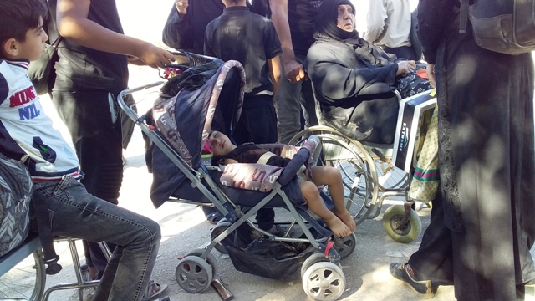
اربعين 97
کودک و سالمند و ... در مسیر نیل به حق

Slide 32
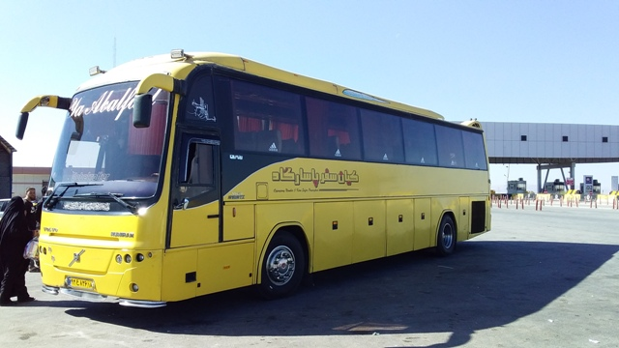
اربعين 97
و ... بازگشت و ما ادراک بازگشت

Slide 33
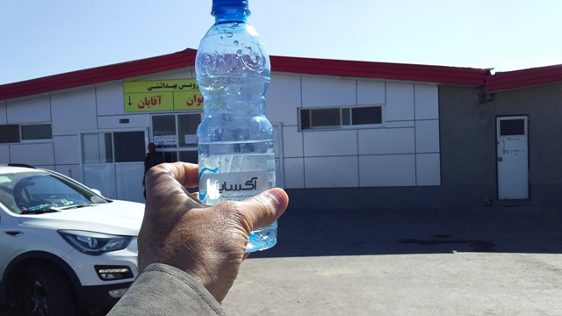
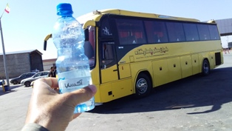
اربعين 97
مغازه ها مواد غذایی نداشتند برای خرید! موکبی وجود نداشت در مسیر, ضمنا دستشویی هم آب نداشت باید آب معدنی 1000 تومنی میخریدی برای دستشویی و وضو؟؟؟
فقط شب اول یه کاسه عدسی در پایانه مهران از سپاه و دیگر تقریبا هیچ

